Slide 1

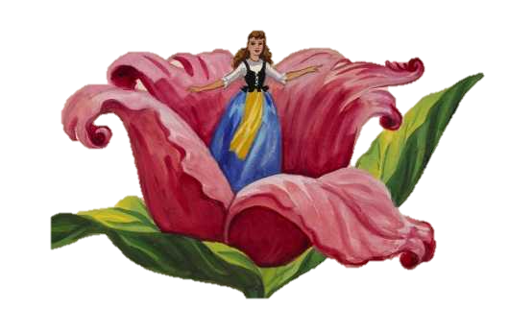
Муниципальное бюджетное дошкольное образовательное учреждение
«Детский сад комбинированного вида №1
«Дюймовочка»
села Русский Акташ» Альметьевского муниципального района
Республики Татарстан

Slide 2

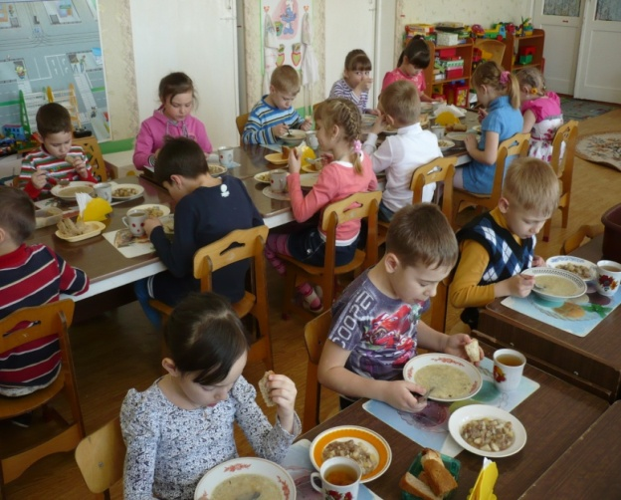
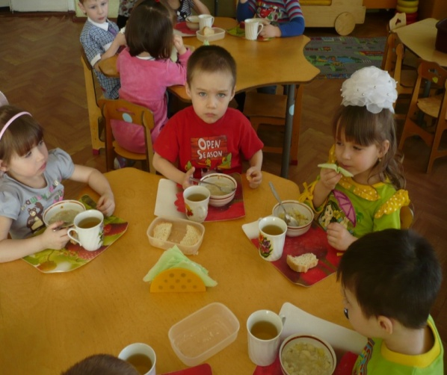
Организация питания
В дошкольном учреждении дети получают четырехразовое сбалансированное питание.
При составлении меню медицинская сестра руководствуется 10 дневным меню, картотекой блюд, разработанными Комитетом социального питания в соответствии с требованиями СанПин 2.4.1.2660-10. Важным условием организации питания является строгое соблюдение санитарно-гигиенических и культурно-гигиенических норм и правил. Сервировка стола, выдача готовой пищи с пищеблока и прием пищи в группах осуществляются согласно режиму каждой группы и в соответствии с требованиями СанПин 2.4.1.2660-10. Ежедневно дети получают витаминизированные хлебобулочные и молочные изделия, напитки. Выполняются нормы питания по основным продуктам, осуществляется дифференцированный подход в организации питания в зависимости от состояния здоровья детей (непереносимость отдельных продуктов детьми). Потребление основных продуктов: мяса, рыбы, молока, творога , фруктов и др. составляет 100%. Родители ежедневно информируются о продуктах и блюдах, которые ребенок получил в течение дня в ДОУ. Для этого
в родительских уголках вывешивается
ежедневное меню.
Повара детского сада – мастера своего дела.
Как говорят дети и взрослые: «Готовят так,
что пальчики оближешь!»

